Slide 1
Learning to Unlearn : adversarial examples, saliency map

Slide 2
Abstract
Adversarial examples을 생성하고 pretrained model의 파라미터 변화량을 비교해보면 forget data에 가까운 파라미터들과 remain data에 가까운 파라미터들을 더 잘 구분할 수 있지 않을까
Learning to Unlearn과 다르게 Generation, Classification 적용 가능
SalUn과 다르게 Instance-wise, Class-wise 적용 가능

Slide 3
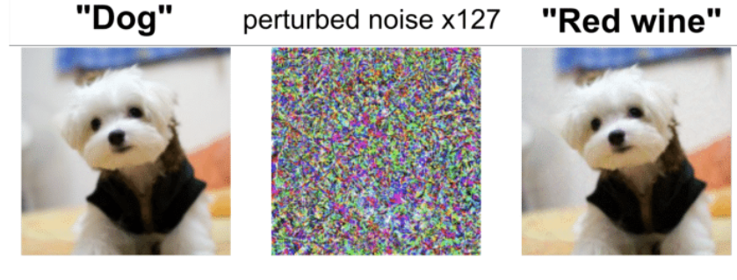
Summary
Unlearn dog
Pre-trained model parameters
Dog와 비교
forget
Unlearned model
Red wine과 비교
remain

Slide 4
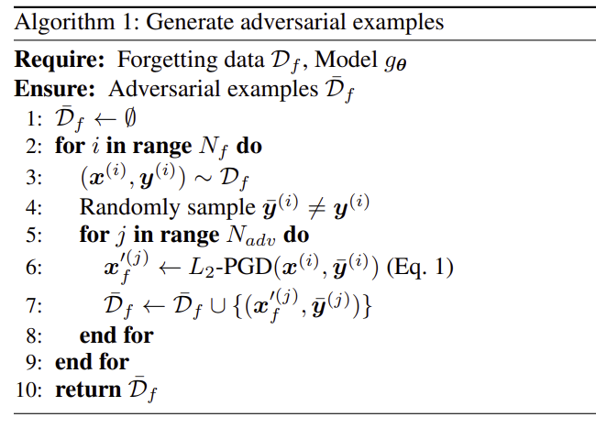

Method

Slide 5
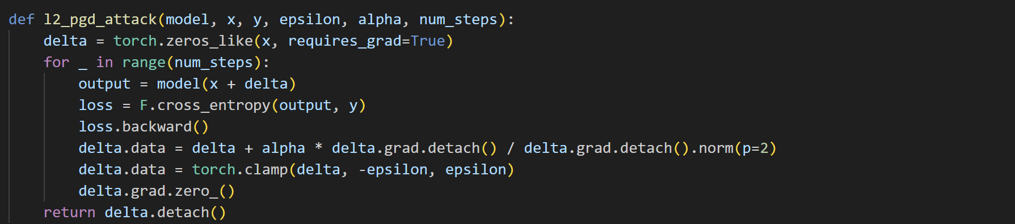
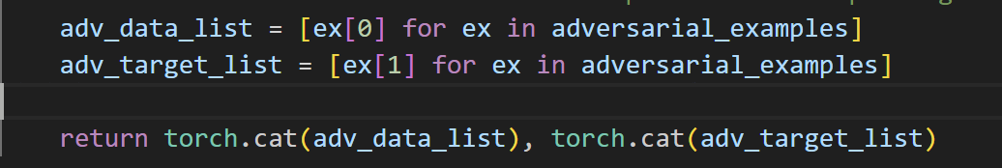
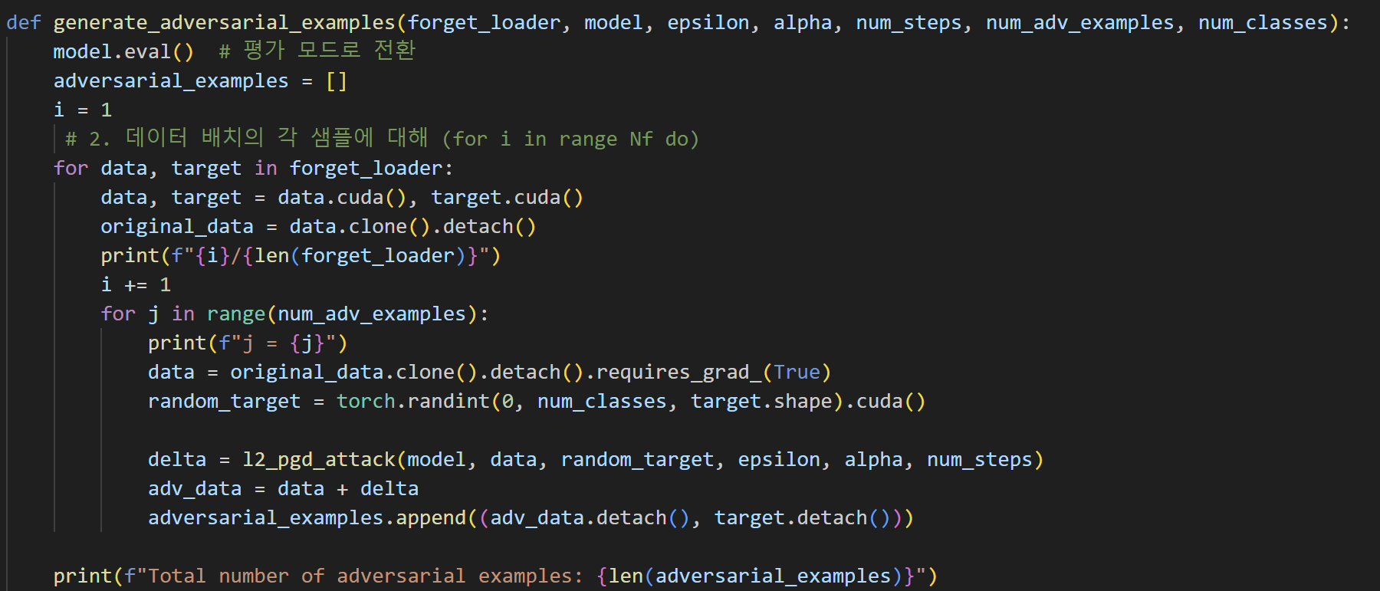
Method

Slide 6
Experiment
Dataset - CIFAR 10
Forgot – 10%
Task - Classification
Experiment
Origin model – Resnet 18, epoch 190
Unlearn model – RL
Threshold – 0.2, 0.5
Adversarial examples + SalUn, SalUn

Slide 7
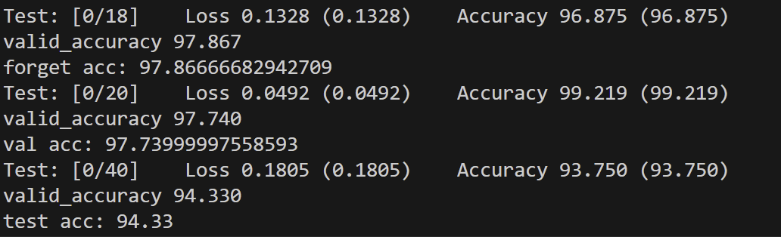
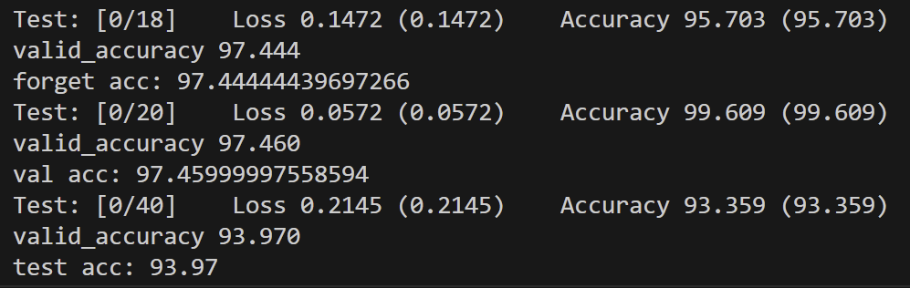
Ex1-1
# 파라미터 설정
epsilon = 0.1 # 공격 강도
alpha = 2/255 # 스텝 크기
num_steps = 20 # 스텝 수
num_adv_examples = 10 # 각 데이터 포인트당 생성할 적대적 예제 수
num_classes = 10 # 클래스 수
Threshold = With_0.2.pt
Adversarial examples + SalUn
SalUn

Slide 8
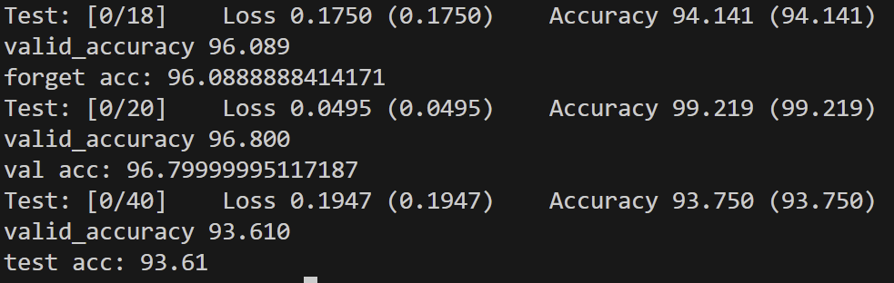
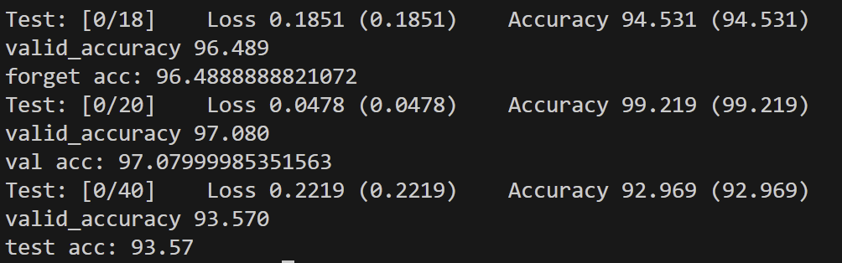
Ex1-2
With_0.5.pt
Adversarial examples + SalUn
SalUn

Slide 9
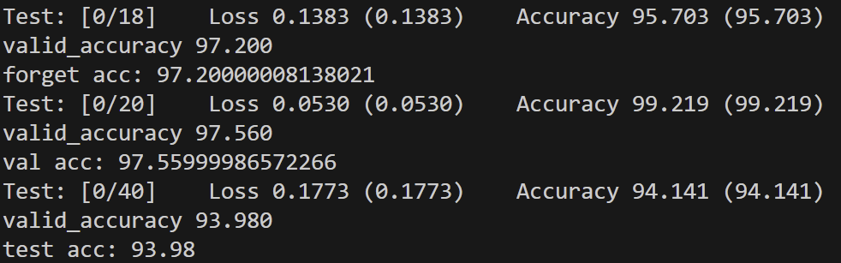
Ex2
단순 forget 데이터증강
With_0.2.pt
Adversarial examples + SalUn
증강 + SalUn

Slide 10
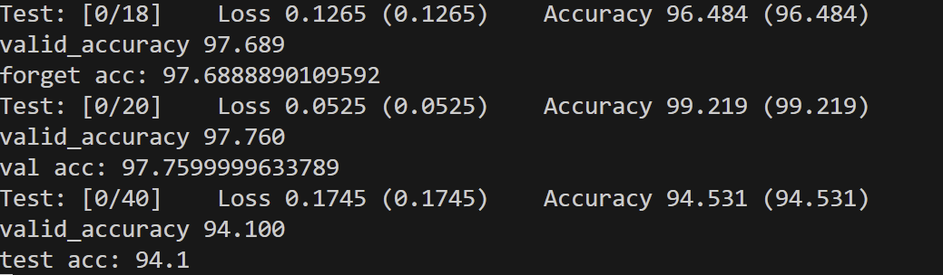
Ex3-1
# 파라미터 설정
epsilon = 0.3 # 공격 강도
alpha = 2/255 # 스텝 크기
num_steps = 40 # 스텝 수
num_adv_examples = 20 # 각 데이터 포인트당 생성할 적대적 예제 수
num_classes = 10 # 클래스 수
With_0.2.pt
Adversarial examples + SalUn
Adversarial examples + SalUn (first)

Slide 11
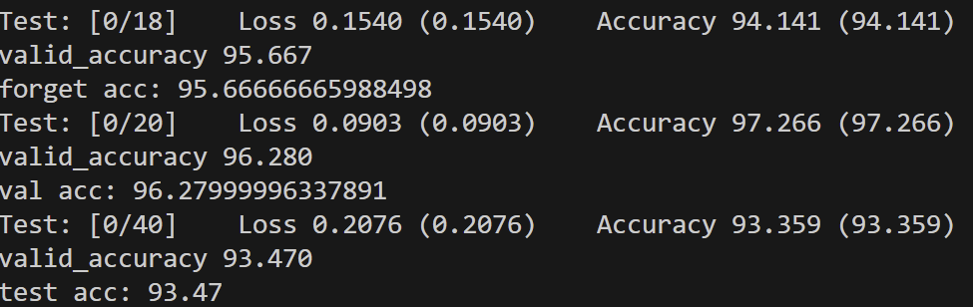
Ex3-2
With_0.5.pt
Adversarial examples + SalUn
Adversarial examples + SalUn (first)

Slide 12
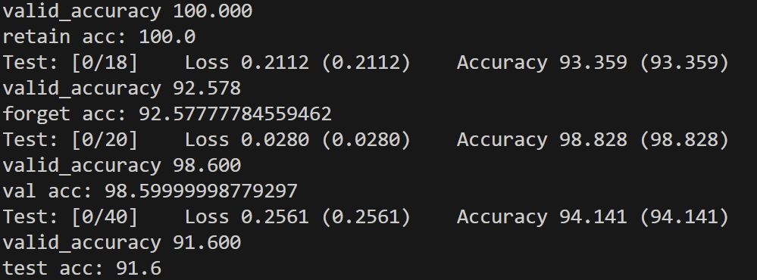
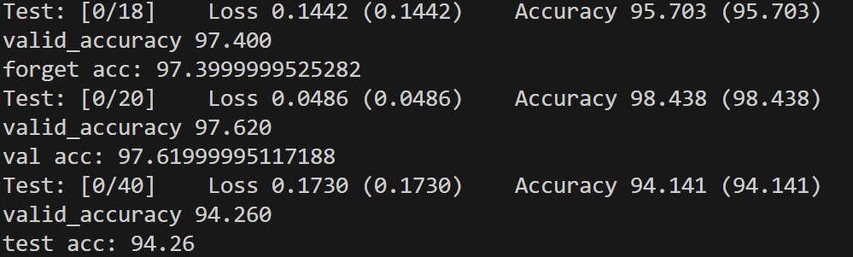
Ex4-1
# 파라미터 설정
epsilon = 0.1 # 공격 강도
alpha = 2/255 # 스텝 크기
num_steps = 20 # 스텝 수
num_adv_examples = 100 # 각 데이터 포인트당 생성할 적대적 예제 수
num_classes = 10 # 클래스 수
모델 = RL
Threshold = With_0.2.pt
Adversarial examples + SalUn
Adversarial examples + SalUn (first)

Slide 13
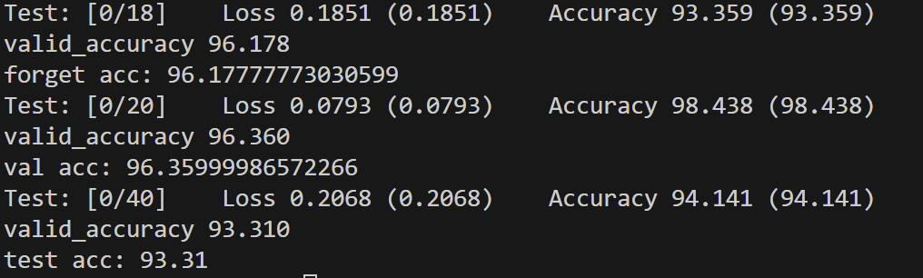
Ex4-2
With_0.5.pt
Adversarial examples + SalUn
Adversarial examples + SalUn (first)

Slide 14
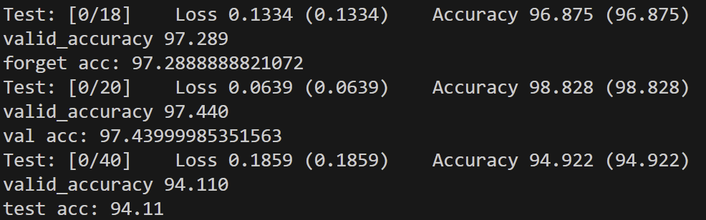
Ex5
# 파라미터 설정
epsilon = 0.1~0.5 # 공격 강도
alpha = 2/255 # 스텝 크기
num_steps = 30 # 스텝 수
num_adv_examples = 50 # 각 데이터 포인트당 생성할 적대적 예제 수
num_classes = 10 # 클래스 수
Threshold = With_0.2.pt
Adversarial examples + SalUn
Adversarial examples + SalUn (first)

Slide 15
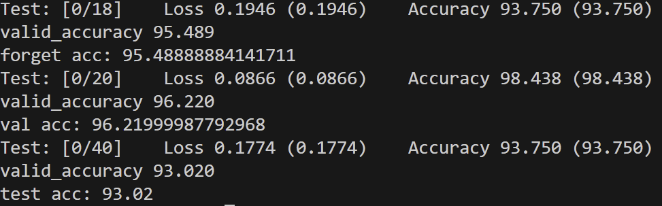
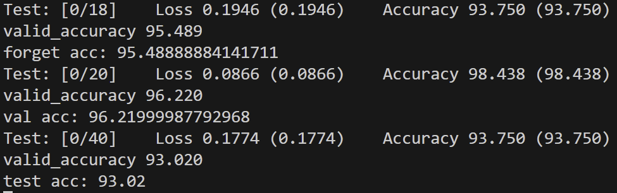

Ex6
num_adv_examples = 100
With_1.0.pt
Adversarial examples + SalUn
SalUn

